Slide 1
TRÒ CHƠI
MẢNH GHÉP
BÍ MẬT

Slide 2





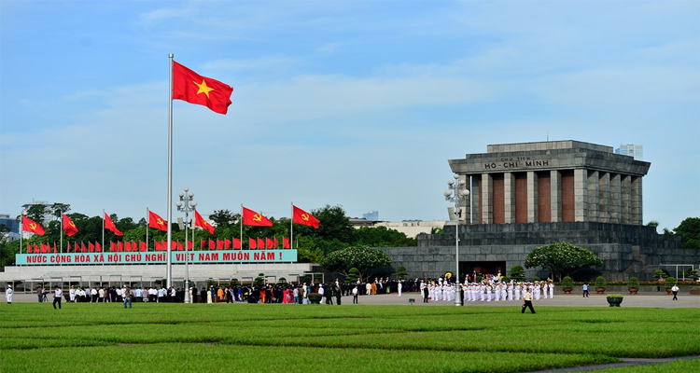







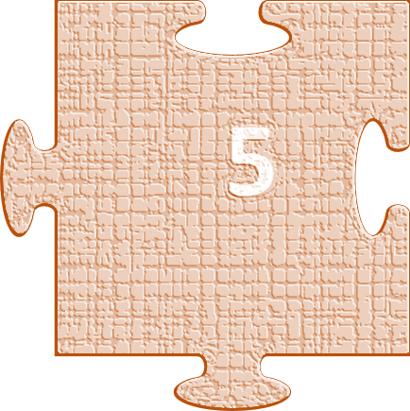



Slide 3
Một ly thuỷ tinh đựng đầy nước, làm thế nào để lấy nước dưới đáy ly mà không đổ nước ra ngoài ?
Ống hút

Slide 4
Có bao nhiêu chữ C trong câu sau đây: “ Cơm, canh, cháo gì tớ cũng thích ăn!”
Có 1 chữ C

Slide 5
Mỗi năm có 7 tháng 31 ngày. Vậy đố bạn có bao nhiêu tháng 28 ngày?
12 tháng

Slide 6
Nhà Nam có 4 anh chị em, 3 người chị lớn tên là Xuân, Hạ, Thu. Vậy người em út tên là gì?
Tên là Nam

Slide 7
Con mèo nào cực kì sợ chuột?
Mèo Doremon

Slide 8
Có ba quả táo trên bàn và bạn lấy đi hai quả. Hỏi bạn còn bao nhiêu quả táo?
Có 2 quả

